Slide 1
BÀI GIẢNG SINH HỌC 9
Trường THCS Bồ Đề
GV : Nguyễn Mai Thu

Slide 2
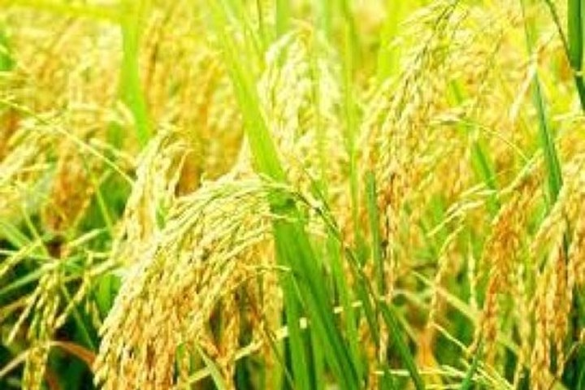
BÀI 37
THÀNH TỰU CHỌN GiỐNG Ở VIỆT NAM

Slide 3
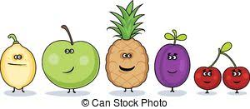
PHƯƠNG PHÁP CHÍNH
► Gây đột biến nhân tạo
► Lai hữu tính để tạo biến dị tổ hợp hoặc chọn lọc cá thể từ các giống hiện có
► Tạo giống ưu thế lai (ở F1)
► Tạo giống đa bội thể

Slide 4
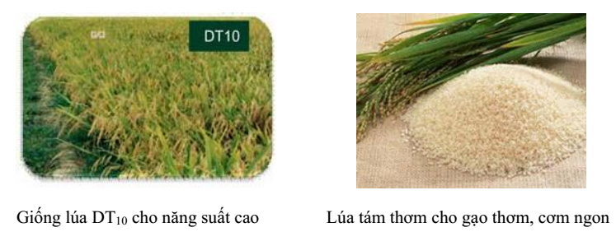
► Gây đột biến nhân tạo
LÚA ( DT10, DT33, KML39…)

Slide 5
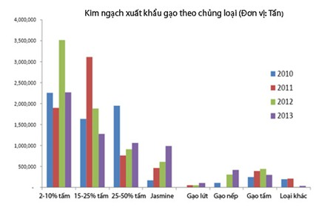
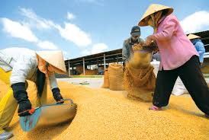
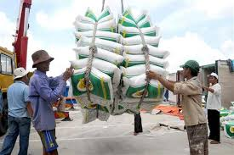

Slide 6
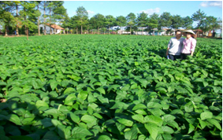
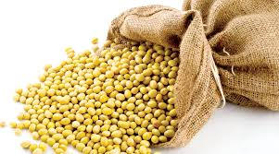
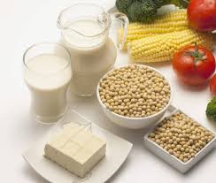
► Gây đột biến nhân tạo
ĐẬU TƯƠNG ( DT55)
Chống đổ và chịu rét khá tốt , hạt to, màu vàng.

Slide 7
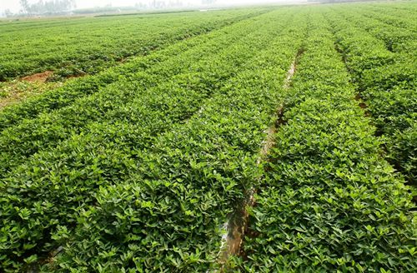
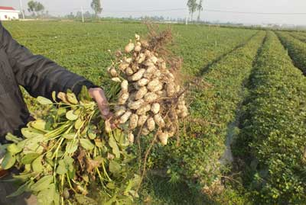
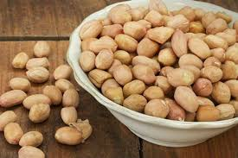
► Gây đột biến nhân tạo
LẠC (V79)
Sinh trưởng khỏe, hạt to trung bình và đều, vỏ quả dễ bóc, hàm lượng protein cao (24%), tỉ lệ dầu đạt 24%

Slide 8
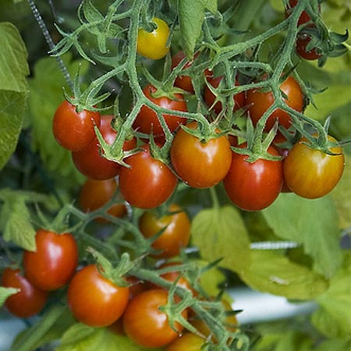
► Gây đột biến nhân tạo
CÀ CHUA HỒNG LAN

Slide 9
► Gây đột biến nhân tạo
*Phối hợp giữa lai hữu tính và xử lí đột biến
VD: Giống lúa DT16 (năm 2000) được tạo ra bằng lai giữa giống DT10 với giống lúa đột biến A20

Slide 10
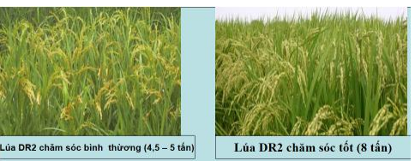
► Gây đột biến nhân tạo
*Chọn giống bằng chọn dòng tế bào xôma có biến dị hoặc đột biến xôma
Giống lúa DR2 có độ đồng đều rất cao, chịu khô hạn tốt, năng suất trung bình đạt 45-50 tạ/ha.

Slide 11
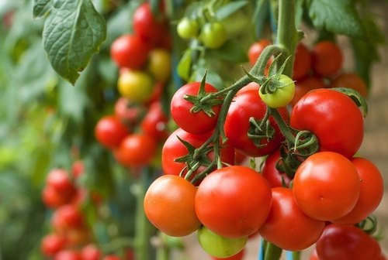
► Lai hữu tính để tạo biến dị tổ hợp hoặc chọn lọc cá thể từ các giống hiện có
*Tạo biến dị tổ hợp
*Chọn lọc cá thể
VD: Giống cà chua P375 (năm 1990) được tạo ra bằng phương pháp chọn lọc cá thể từ giống cà chua Đài Loan, thích hợp cho vùng thâm canh.
VD: DT10
OM80
DT17 (hạt gạo dài, trong, cho cơm dẻo, năng suất cao)

Slide 12
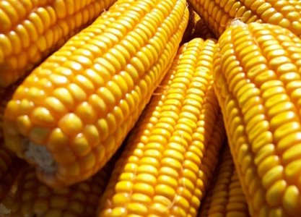
► Tạo giống ưu thế lai (ở F1)
Giống ngô lai LVN10 thuộc nhóm giống ngô dài, là được tạo ra do lai giữa 2 dòng thuần (lai đơn), vụ xuân có thời gian sinh trưởng là 125 ngày, chịu hạn, chống đổ và kháng sâu bệnh tốt, có thể đạt năng suất 8-12 tấn/ha, cùng nhóm còn có giống LVN98 và HQ2000.

Slide 13
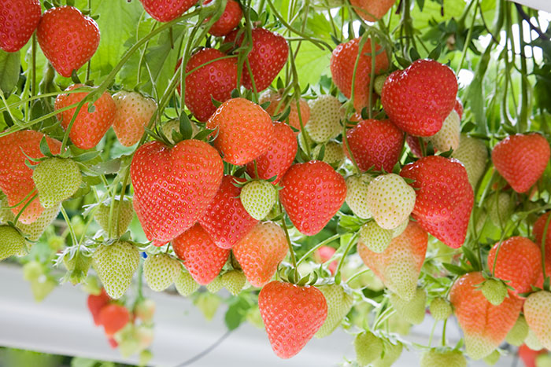
► Tạo giống đa bội thể
Giống dâu số 12 là giống dâu tam bội (3n), được tạo ra do lai giữa thể tứ bội (tạo ra từ giống dâu Bắc Ninh) với giống lưỡng bội (2n).
Lá dày, màu xanh đậm, thịt lá nhiều, sức ra rễ và tỉ lệ hom sống cao. Năng suất bình quân 29,7 tấn/ha/năm.

Slide 14
nb1Q090 ‘ /856-*925][ 5T1312 X
THÀNH TỰU CHỌN GiỐNG VẬT NUÔI
►Tạo giống mới
►Cải tạo giống địa phương
►Tạo giống ưu thế lai (giống lai F1)
►Nuôi thích nghi các giống nhập hội
►Ứng dụng công nghệ sinh học trong công tác giống

Slide 15
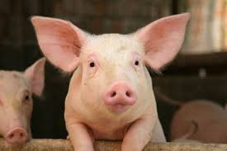
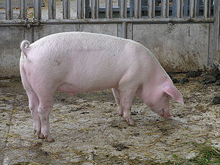
►Tạo giống mới
Ỉ -81)
và
ĐB Ỉ-81 (Đại Bạch
BS Ỉ-81 (Bớc sai
Ỉ-81)
Dễ nuôi, đẻ nhiều con, lưng tương đối thẳng,bụng gọn, chân cao, thịt nhiều nạt…

Slide 16
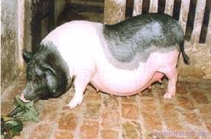
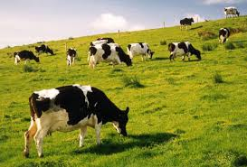
►Cải tạo giống địa phương (giống được tạo ra và nuôi lâu đời ở một địa phương)
Nâng tầm vóc lúc mới xuất chuồng từ 40-50 kg/con lên 70-80 kg/con, tỉ lệ nạc 30-40% lên 47-52%.
Nước ta có khoảng 29 ngàn con bò sữa, trong đó, trên 95% là bò lai theo công thức này.

Slide 17
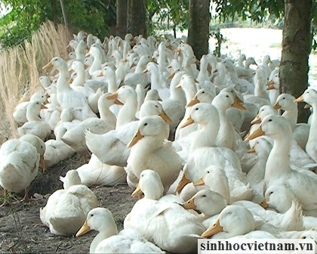
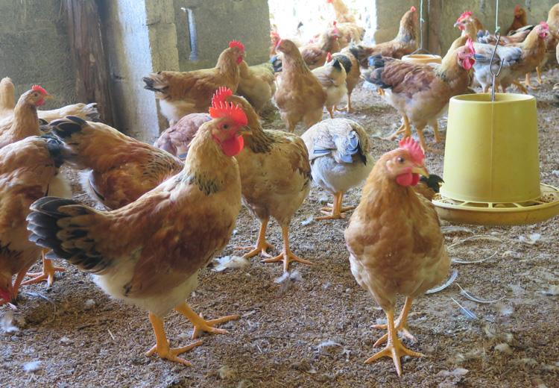
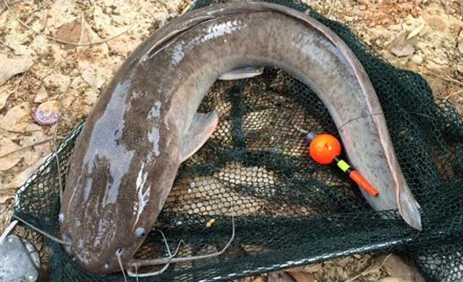
►Tạo giống ưu thế lai (giống lai F1)
*Tổ hợp lai cho các ưu thế lai cao ở vịt
*Tổ hợp lai cho các ưu thế lai cao ở gà
( Bầu Cỏ; vịt ngan…)
(Gà Ri Gà Mía; Gà Ri Gà Sasso…)
*Tổ hợp lai cho các ưu thế lai cao ở cá
(Cá chép Việt Cá chép Hungari; cá trê lai…)

Slide 18
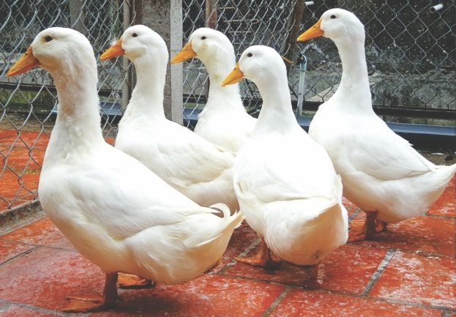
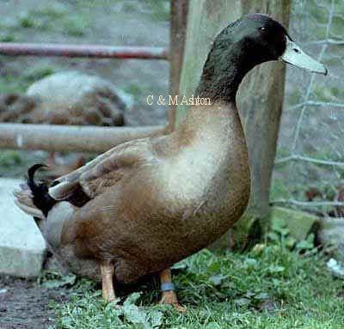
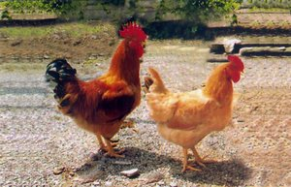
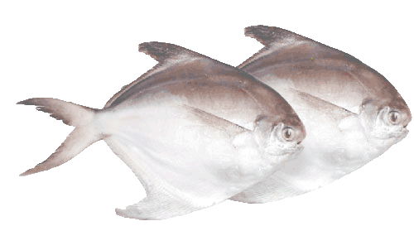
►Nuôi thích nghi các giống nhập hội
Vịt siêu thịt
( Super meat)
Gà Tam Hoàng
Vịt siêu trứng
( Kaki cambell)
Chúng được dùng để tăng nhanh sản lượng thịt, trứng, sữa, để tạo ưu thế lai và cải tạo giống nội có năng suất thấp.
Cá chim trắng

Slide 19
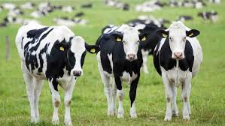
►Ứng dụng công nghệ sinh học trong công tác giống
Công nghệ cấy chuyển phôi cho phép cấy phôi từ bò mẹ cao sản sang những con bò khác ( nhờ những con bò này mang thai giúp)
Nhờ phương pháp này, từ một con bò mẹ có thể cho 10-500 con/năm, giúp cho việc tăng nhanh đàn bò hoặc bò thịt, giảm được 40-50% thời gian tạo giống bò. Viện Chăn nuôi Quốc gia đã tạo ra 60 con bò nhờ phương pháp cấy chuyển phôi.

Slide 20
THÀNH TỰU NỔI BẬT Ở ViỆT NAM
Trong chọn giống cây trồng
Trong chọn giống vật nuôi
*Gây đột biến nhân tạo.
*Lai hữu tính để tạo biến dị tổ hợp.
*Tạo giống ưu thế lai.
*Tạo thể đa bội.
*Áp dụng các kĩ thuật của công nghệ tế bào và công nghệ lai.
*Cải tiến giống địa phương
*Nuôi thích nghi
*Tạo giống ưu thế lai

